Slide 1

Презинтація на тему :
«Кирило-Мефодіївське братство»
Підготував
учень 9 класу
ЛСШ № 69
Ферій Петро

Slide 2
Кирило-Мефодіївське братство
Кирило-Мефодіївське братство-українська таємна політична організація, що виникла в грудні 1845 — січні 1846 у Києві.
Організація була названа іменами відомих слов'янських просвітителів Кирила і Мефодія.
Знаком братства став перстень з написом «Св. Кирило і Мефодій, січень 1846»

Slide 3
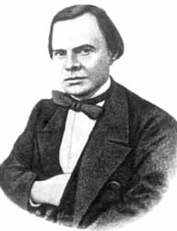
Ініціаторами створення братства і його засновниками виступили:
Василь Білозерський
Народився 1825, хутір Мотронівка, Чернігівщина — помер 20 лютого (4 березня) 1899 р.) — український громадсько-політичний і культурний діяч, журналіст.

Slide 4
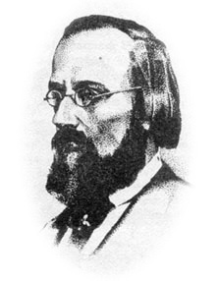
Микола
Костомаров
Народився 16 травня,
1817р
с. Юрасівка Острогозького повіту Воронезької губернії
Помер 19 квітня, 1885
Петербург, Росія

Slide 5
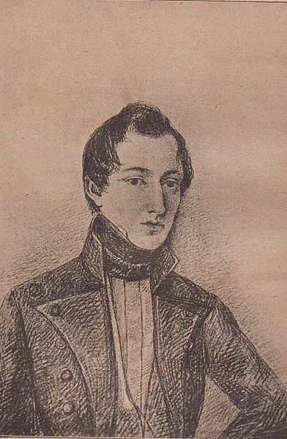
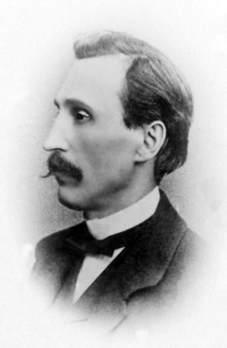
Куліш Пантелеймон
Народився 7 серпня 1819
Вороніж Глухівського повіту
Помер 14 лютого 1897

Slide 6
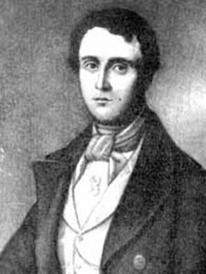
Микола Гулак
Народився 25 травня 1821, Варшава — помер 27 травня (8 червня) 1899, Єлизаветполь (нині Гянджа), Азербайджан — український вчений, громадський і політичний діяч, педагог, публіцист.

Slide 7
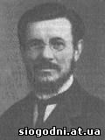
Опана́с Марке́вич
Народився 8 лютого (27 січня) 1822, Кулажинці — помер 1 вересня (20 серпня) 1867) — український фольклорист, народознавець, етнограф, громадський діяч, член Кирило-Мефодіївського Братства, чоловік М. Вілінської (Марка Вовчка).

Slide 8

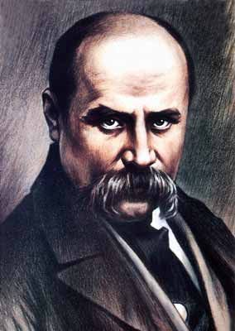
У квітні 1846 року до братства вступив Тарас Шевченко.

Slide 9
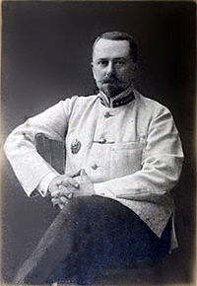
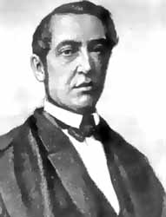

Крім організаторів, до братства незабаром увійшли: Георгій Андрузький, Олександр Навроцький, Дмитро Пильчиков, Іван Посяда, Микола Савич, Олександр Тулуб.
Олександр Тулуб
Дмитро Пильчиков
Іван Посяда

Slide 10

Книга буття українського народу
«Книга буття українського народу» («Закон Божий») — ідеологічна програма Кирило-Мефодіївського братства, написана у формі біблійного оповідання. Більшість дослідників вважає її автором М. І. Костомарова.

Slide 11
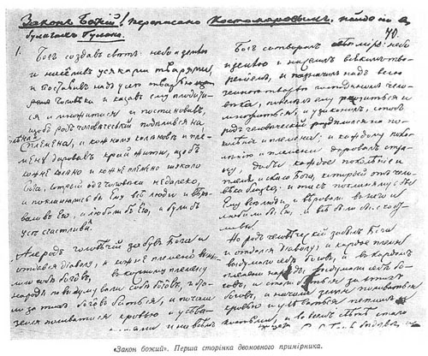
«Статут Слов'янського братства св. Кирила і Мефодія»

Slide 12
Розгром товариства
Кирило-Мефодіївське братство проіснувало 14 місяців. У березні 1847 року за доносом провокатора Олексія Петрова діяльність братства була викрита, а члени заарештовані.
Історичне значення Кирило-Мефодіївського братства полягає у тому, що воно було першою спробою української інтелігенції вдатися до політичної боротьби. Братство вперше розробило широку політичну програму національно-визвольного руху, яка стала дороговказом для його наступників. Принципово важливим було і те, що Кирило-Мефодіївське братство стало самостійним і самобутнім політичним формуванням, яке організаційно не підпорядковувалося, а ідеологічно не повторювало політичних настанов жодної з загальноросійських суспільних течій.Це позитивно вплинуло на національну свідомість.

Slide 13
Дякую за увагу

